Slide 2
Principais características da instituição

Slide 3
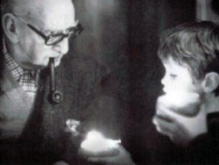
Principais características da instituição
os estudantes atuam como protagonistas e dão opiniões para a melhoria do ensino e de seus processos de aprendizagem
a meta da escola seria auxiliar os alunos para que eles sejam capazes de encontrar a própria felicidade
os alunos não são obrigados a participar das aulas
a liberdade dos alunos é valorizada, e eles têm que criar as coisas por si mesmos
existe uma Lista de Atenção Especial, em que tutores acompanham alunos que precisam de lições individualizadas
a equipe se reúne regularmente para discutir quaisquer problemas ou preocupações

Slide 4
Desafios enfrentados pela escola

Slide 5
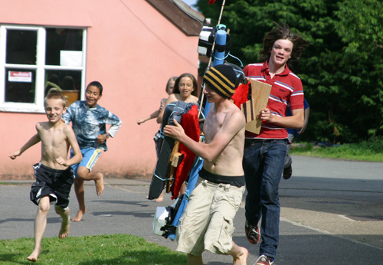
Desafios enfrentados pela escola
os alunos apresentam problemas em relação a conhecimentos, principalmente de matemática
os alunos apresentam alguns problemas em compreender pessoas que não se encaixam no contexto da escola

Slide 6
Conteúdos atitudinais

Slide 7
Conteúdos atitudinais
no ensino de ciências
solidariedade;
respeito aos outros;
responsabilidade;
liberdade;
cooperação com o grupo;
respeito ao ambiente;
participação em questões escolares
respeito à diversidade de opiniões com defesa da sua, baseados em evidências e argumentos
trabalhos em grupo com a resolução de problemas
educação ambiental e respeito à natureza
atuação ativa nas aulas, inclusive em ciências

